Slide 1

Годовой отчет
Главного врача
ГБУЗ« ДГП №58 ДЗМ»

Slide 2




Основные показатели работы
ДГП № 58
Гл. здание
ДГП № 58
Филиал 1
ДГП № 58
Филиал 2
ДГП № 58
Филиал 3
480
посещений
в смену
320 посещения
в смену
320 посещений
в смену
246 посещения
в смену
Мощность
13248
человек
10019
человек
11133
человек
9017
человек
Прикрепленное население
Численность прикрепленного населения
43417
человека

Slide 3
Доступность медицинской помощи в 2019 году находилась на стабильно высоком уровне
97%
средняя доступность специалистов
II уровня в 2019 году
Специалисты
II уровня
98%
средняя доступность педиатров
в 2019 году
95%
нормативный
показатель
доступности
Специалисты
I уровня
Педиатры
99%
средняя доступность специалистов
I уровня в 2019 году

Slide 4
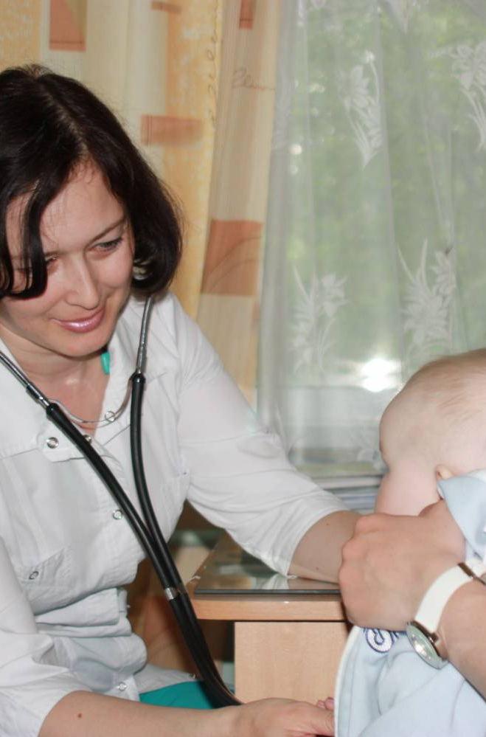
Посещения поликлиники в 2019 году
613110
посещений в 2019 году
Профилактические приемы
Приемы по заболеванию

Slide 5
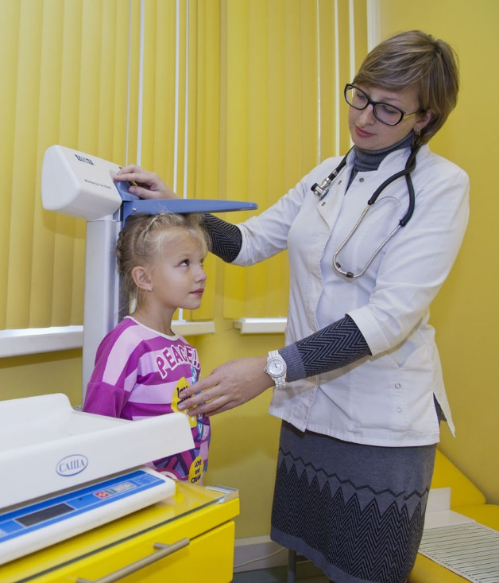


Дети-сироты, опекаемые
Прошли
диспансеризацию
222 чел., из них:
Включено в план проведения диспансеризации
на текущий год с учетом возрастной категории
249 чел. , из них:

Slide 6
Итоги диспансеризации детей-сирот, опекаемых и детей, находящихся в трудной жизненной ситуации

Slide 7



Профилактические осмотры
План
Факт выполнения
Доля выполнения
Прохождение несовершеннолетними медицинских осмотров
42652 чел.
42652 чел.
100 %
Итоги профилактических осмотров по группам здоровья
42652 чел.
42652 чел.
100 %

Slide 8
Итоги профилактических осмотров несовершеннолетних

Slide 9

Прививочная работа: гепатит, корь, краснуха, дифтерия, паротит, столбняк, коклюш
Вакцинация против гепатита В
Вакцинация против гепатита А
Ревакцинация против гепатита А
Вакцинация против кори
Ревакцинация против кори
Вакцинация против краснухи
Ревакцинация против краснухи
Вакцинация против дифтерии
Ревакцинация против дифтерии
Вакцинация против паротита
Вакцинация против столбняка
Вакцинация против коклюша
Все планы по вакцинации на 2018 год выполнены на
100%

Slide 10






Показатели заболеваемости
Болезни
системы кровообращения
Болезни органов дыхания
Болезни органов пищеварения
Болезни костно-мышечной системы
Болезни мочеполовой системы

Slide 11




Повышение комфорта пребывания в поликлинике
С целью исключения неудобств для пациентов:
Нахождения больных в одной зоне со здоровыми
Нехватки посадочных мест для ожидания
Отсутствия информации о движении очереди на прием
Отсутствия контроля за состоянием здоровья пациентов, находящихся в очереди, со стороны медицинского персонала
Организованы зоны комфортного ожидания приема дежурного врача
Положительный эффект от организации зон комфортного ожидания:
Разделение потоков здоровых
и болеющих пациентов
Информирование пациентов о движении «живой» очереди через информационное табло
Создание достаточного количества посадочных мест для ожидания приема
Визуальный контроль пациентов,
находящихся в очереди

Slide 12



Работа по рассмотрению жалоб и обращений граждан
ДГП № 58
Гл. здание
ДГП № 58
Филиал 1
ДГП № 58
Филиал 2
ДГП № 58
Филиал 3
39
35
31
16
Число обращений
за 2019 год
Все обращения рассматриваются в индивидуальном порядке
В случае негативного содержания обращения, специалисты поликлиники вступают в диалог с официальным представителем пациента и детализируют проблему для ее решения
Изучаются предложения граждан по улучшению работы поликлиники, руководство использует обратную связь для совершенствования оказания медицинской помощи

Slide 13
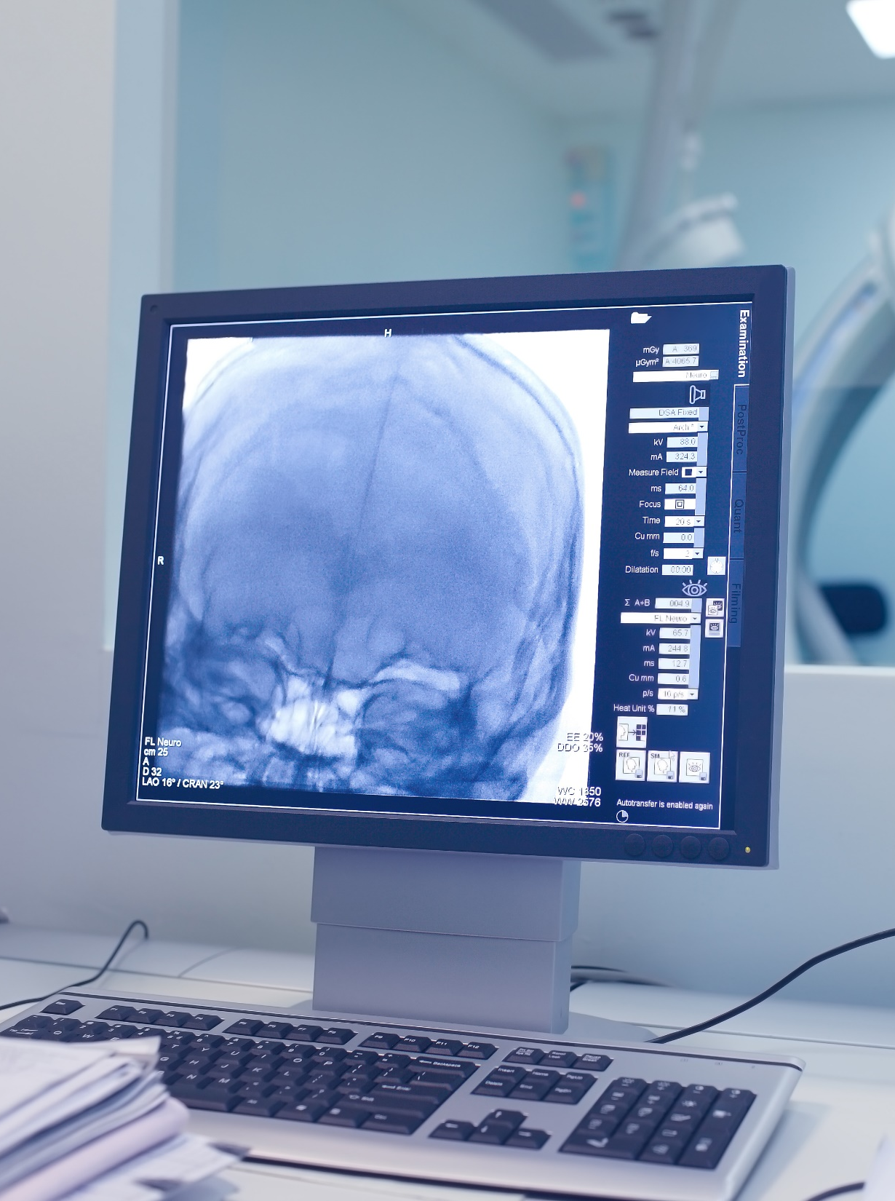
Оборудование поликлиники
Лор -установки 4 ед.
Рабочее место офтальмолога 4 ед.
Спирографы 6 ед.
Рентгены 1 ед.
ЭЭГ 4 ед.
УЗИ 7 ед.
Из них экспертного класса 2 ед.
Холтер 4 ед.
СМАД 5 ед.

Slide 14
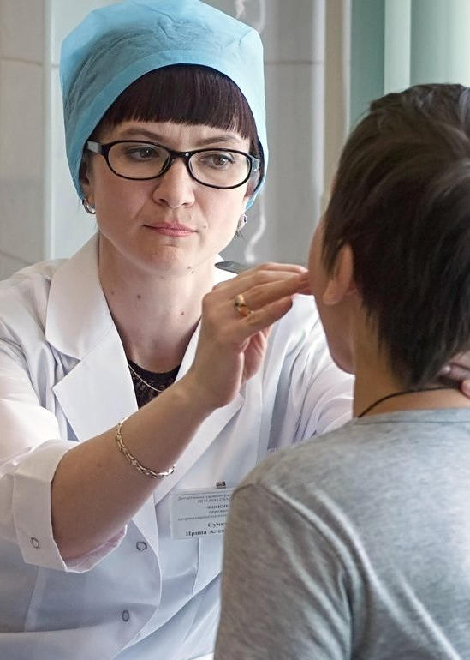
Медицинские организации оказывают помощь по различным профилям
Педиатрия
Хирургия, урология-андрология
Офтальмология
Отоларингология
Неврология
Гастроэнтерология
Ортопедия
Аллергология и иммунология
Кардиология
Эндокринология
Гинекология
Нефрология
Реабилитационная помощь
Оказывается помощь в дневном стационаре на 6 коек

Slide 15

Кадры 2019 года
122,5
ставок всего
187,25
ставок всего
107,5
ставок всего
За 2019 год было нанято67человек
Повышение квалификации прошли 159 человек

Slide 16
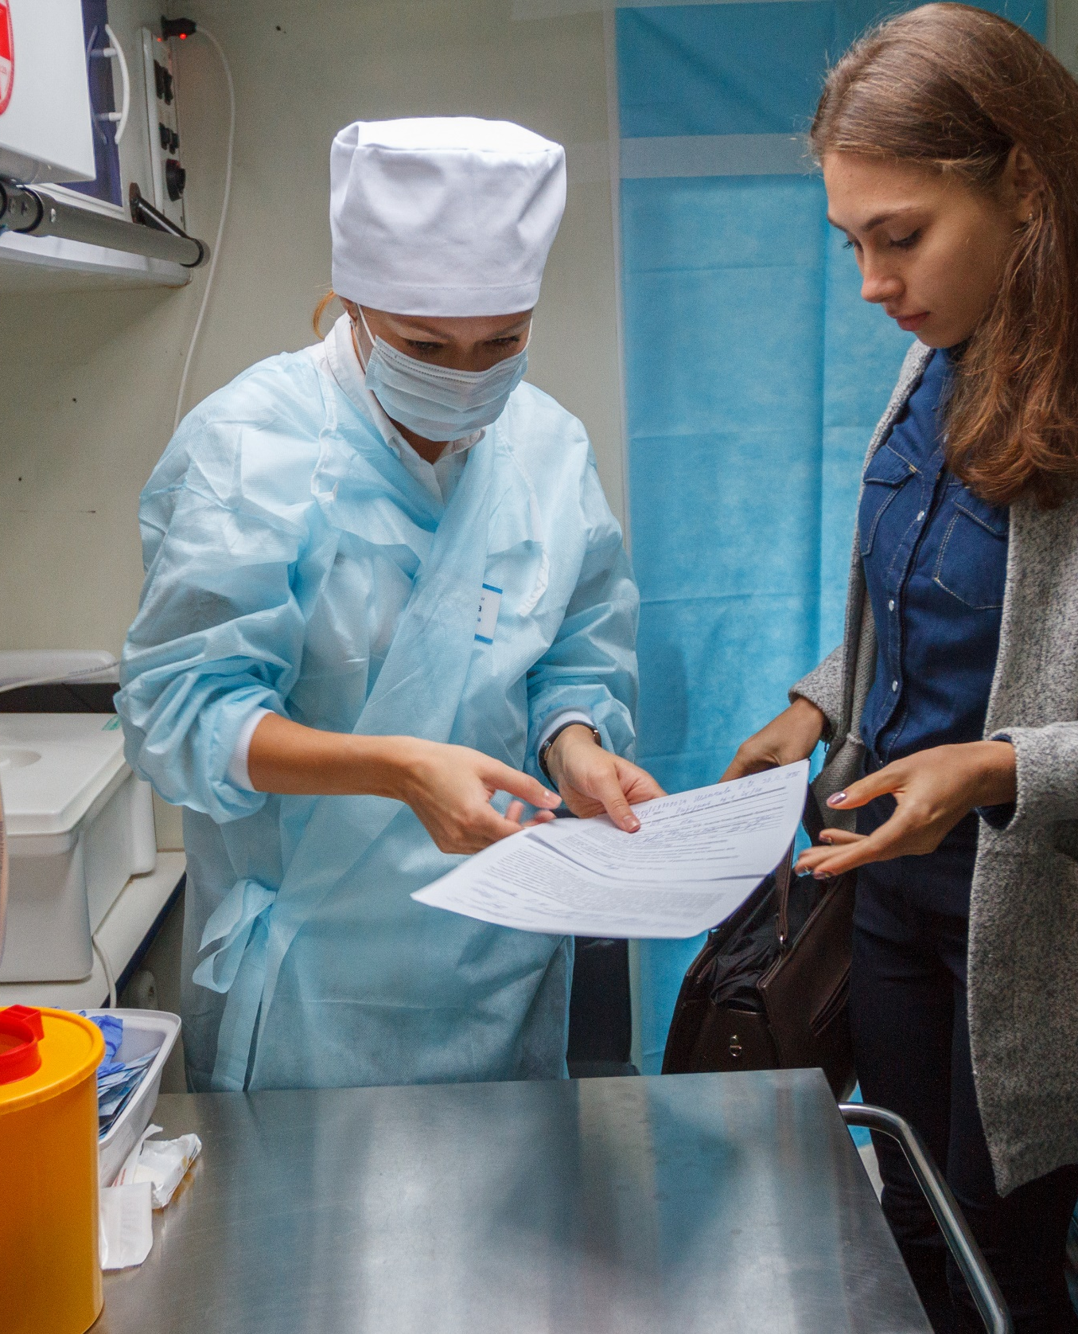
Участие в массовых акциях
Московская смена – летняя программа активного детского отдыха
Павильоны « Здоровая Москва»-июнь-сентябрь 2019
Спартакиада трудящихся, посвященная Дню города и организованная Московской Федерацией профсоюзов
Московский велопарад
« Всемирный день здоровья»
« Подари мне жизнь»
« Всемирный день сердца»
« Всемирный день борьбы с сахарным диабетом»
Международный день без табака»
« Всемирный день борьбы со СПИДом»

Slide 17




Мероприятия в поликлиниках, реализованные в 2019 году
Оптимизация работы поликлиники
Открытая информационная среда
Повышение комфорта пребывания
Повышение доступности мед. помощи
Открытие справочного Call-центра
Разработан и внедрен новый функционал ЕМИАС « Единый централизованный лабораторный сервис» и введение протоколов инструментальных исследований в электронную карту пациента.
« Цифровизация» карт профилактических прививок
Внедрения функционала « ЕМИАС. Школа»
Оперативный мониторинг работы МО с помощью системы видеонаблюдения и отзывов пациентов в интернете
Создание унифицированной системы навигации
Создание зон комфортного ожидания приема дежурного врача
Разработка МТЗ по капитальному ремонту филиалов1 и 2
Возможность записи к специалистам 2-го уровня улучшилась на 5,2 %

